Slide 1
Windows Controls
‹#›

Slide 2
Nội Dung
Tổng quan controls
Property & layout của control
Anchor
Docking
Các control thông dụng
Mouse Event handling
Keyboard event handling
‹#›

Slide 3
Tổng quan controls
Control là một thành phần cơ bản trên form
Có các thành phần
Thuộc tính
Phương thức
Sự kiện
Tất cả các control chứa trong namespace: System.Windows.Forms
‹#›

Slide 4
Tổng quan controls
Một số thuộc tính của control
Text: mô tả text xuất hiện trên control
Focus: phương thức chuyển focus vào control
TabIndex: thứ tự của control nhận focus
Mặc định được VS.NET thiết lập
Enable: thiết lập trạng thái truy cập của control
Visible: ẩn control trên form, có thể dùng phương thức Hide
Anchor:
Neo giữ control ở vị trí xác định
Cho phép control di chuyển theo vị trí
Size: xác nhận kích thước của control
‹#›

Slide 5
Thuộc tính controls
Common Properties | Description
BackColor | Màu nền của control
BackgroundImage | Ảnh nền của control
ForeColor | Màu hiển thị text trên form
Enabled | Xác định khi control trạng thái enable
Focused | Xác định khi control nhận focus
Font | Font hiển thị text trên control
TabIndex | Thứ tự tab của control
TabStop | Nếu true, user có thể sử dụng tab để select control
Text | Text hiển thị trên form
TextAlign | Canh lề text trên control
Visible | Xác định hiển thị control
‹#›

Slide 6
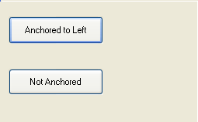
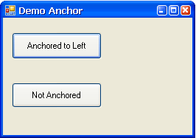
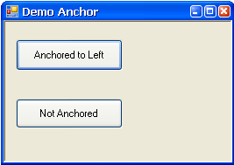
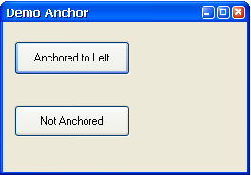
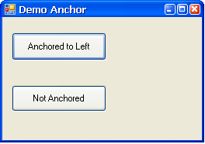
Control Layout - Anchor
None
Sizable
FormBorderStyle
Fixed3D
FixedDialog
FixedSingle
‹#›

Slide 7
Control Layout - Anchor
Khi FormBorderStyle = Sizable, form cho phép thay đổi kích thước khi Runtime
Sự bố trí của control cũng thay đổi!
Sử dụng thuộc tính Anchor
Cho phép control phản ứng lại với thao tác resize của form
Control có thể thay đổi vị trí tương ứng với việc resize của form
Control cố định không thay đổi theo việc resize của form
Các trạng thái neo
Left: cố định theo biên trái
Right: cố định theo biên phải
Top: cố định theo biên trên
Bottom: cố định theo biên dưới
‹#›

Slide 8
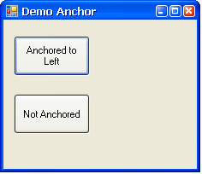
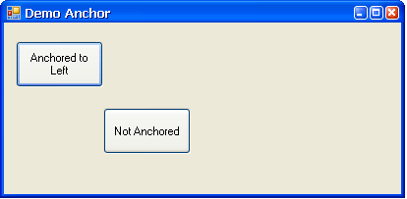
Control Layout - Anchor
Button được neo biên trái
Vị trí tương đối với biên trái không đổi
Button tự do
Di chuyển tương ứng theo kích thước mới
‹#›

Slide 9
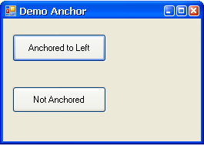
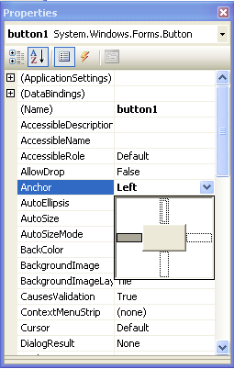
Control Layout - Anchor
Thiết lập Anchor cho control
Chọn các biên để neo
Biên được chọn neo,
màu đậm
‹#›

Slide 10
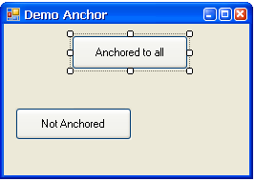
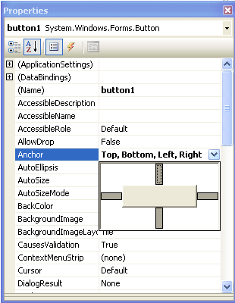
Control Layout - Anchor
Neo theo bốn phía
‹#›

Slide 11
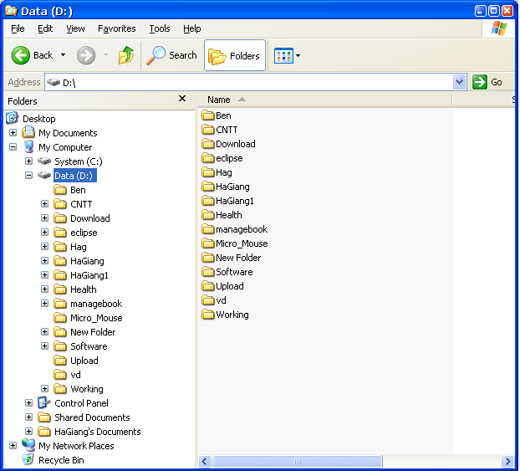
Control Layout - Docking
Các control có thể gắn (dock) với một cạnh nào đó của form, hoặc container của control.
Windows Explorer
ListView gắn bên phải
TreeView gắn bên trái
‹#›

Slide 12
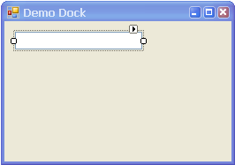
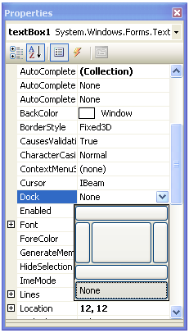
Control Layout - Docking
Top
Left
Fill
Right
Bottom
None
‹#›

Slide 13
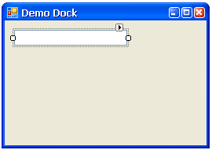
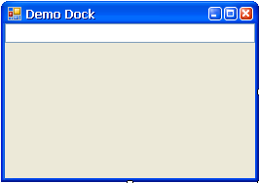
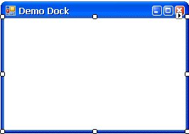
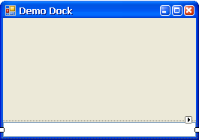
Control Layout - Docking
Dock = None
Dock = Top
TextBox
Dock = Fill
TextBox.Multiline = True
Dock = Bottom
‹#›

Slide 14
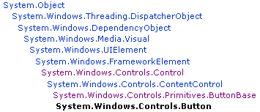
Label, TextBox, Button
Label
Cung cấp chuỗi thông tin chỉ dẫn
Chỉ đọc
Được định nghĩa bởi lớp Label
Dẫn xuất từ Control
TextBox
Thuộc lớp TextBox
Vùng cho phép user nhập dữ liệu
Cho phép nhập dạng Password
Button
cho phép cài đặt 1 hành động.
Checkbox và RadioButton
Dẫn xuất từ ButtonBase
‹#›

Slide 15
Label, TextBox, Button
Label
Thuộc tính thường dùng
Font | Font hiển thị của text
Text | Nội dung text hiển thị
TextAlign | Canh lề text
ForeColor | Màu text
Visible | Trạng thái hiển thị
‹#›

Slide 16
Label, TextBox, Button
TextBox
Thuộc tính thường dùng
AcceptsReturn | Nếu true: nhấn enter tạo thành dòng mới trong chế độ multiline
Multiline | Nếu true: textbox ở chế độ nhiều dòng, mặc định là false
PasswordChar | Chỉ hiển thị ký tự đại diện cho text
ReadOnly | Nếu true: textbox hiển thị nền xám, và ko cho phép nhập liệu, mặc định là false
ScrollBars | Thanh cuộn cho chế độ multiline
Event thường dùng
TextChanged | Kích hoạt khi text bị thay đổi, trình xử lý được khởi tạo mặc định khi kích đúp vào textbox trong màn hình design view
‹#›

Slide 17
Label, TextBox, Button
Button
Thuộc tính thường dùng
Text | Chuỗi hiển thị trên bề mặt button
Event thường dùng
Click | Kích hoạt khi user kích vào button, khai báo mặc định khi người lập trình kích đúp vào button trong màn hình Design View của Form.
‹#›

Slide 18
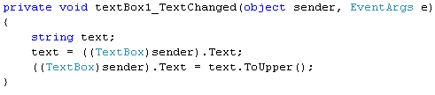
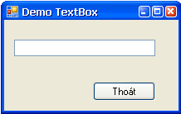
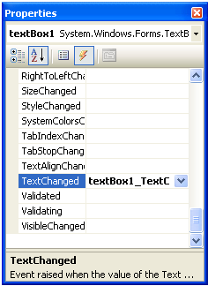
Label, TextBox, Button
Demo TextBox
Double click vào textbox để tạo event handler cho event TextChanged
Chuyển thành chữ hoa
‹#›

Slide 19
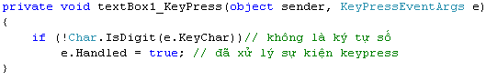
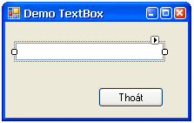
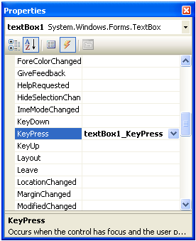
Label, TextBox, Button
Chỉ cho nhập số
Sự kiện phát sinh khi textbox nhận focus và user nhấn 1 phím
Sự kiện KeyPress
‹#›

Slide 20
ListBox & ComboBox
ListBox
Cung cấp một danh sách các item cho phép user chọn
ListBox cho phép hiển thị scroll nếu các item vượt quá vùng thể hiện của ListBox
Properties
Items
SelectedItems
MultiColumn
Sorted
ListBox
SelectedIndex
Text
SelectedItem
‹#›

Slide 21
ListBox & ComboBox
Method & Event
Method
ClearSelected
ListBox
GetSelected
SetSelected
Event
FindString
SelectedIndexChanged
Add
SelectedValueChanged
‹#›

Slide 22
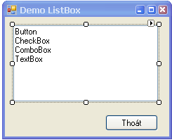
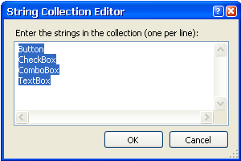
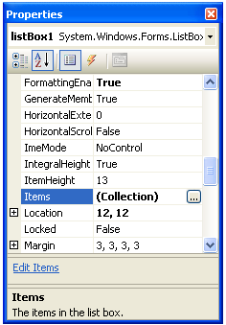
ListBox & ComboBox
Thuộc tính Items cho phép thêm item vào ListBox
Cho phép thêm item trong màn hình thiết kế form
Danh sách item
‹#›

Slide 23
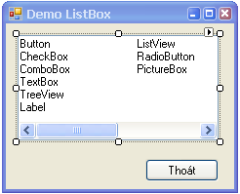
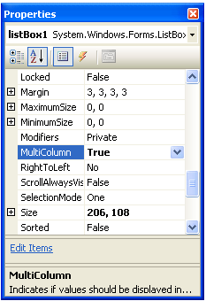
ListBox & ComboBox
ListBox hiển thị dạng Multi Column
Hiển thị nhiều cột
‹#›

Slide 24
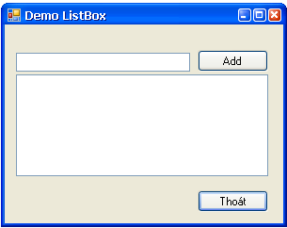
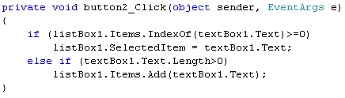
ListBox & ComboBox
Demo ListBox
Kiểm tra xem chuỗi nhập có trong list box?
- Nếu có: select item đó
- Ngược lại: thêm chuỗi mới vào list box
‹#›

Slide 25
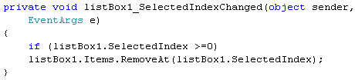
ListBox & ComboBox
Sự kiện SelectedIndexChanged
Mỗi khi kích chọn vào item trong listbox ⇒ sẽ xóa item được chọn tương ứng
SelectedIndexChanged
‹#›

Slide 26
ListBox & ComboBox
ComboBox
Kết hợp TextBox với một danh sách dạng drop down
Cho phép user kích chọn item trong danh sách drop down
Sorted
Items
DropDownStyle
ComboBox
MaxDropDownItems
AutoCompleteMode
Text
DropDownHeight
‹#›

Slide 27
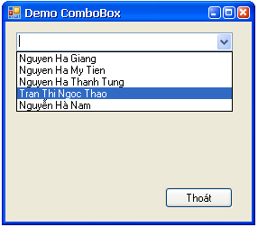
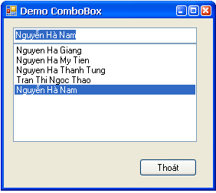
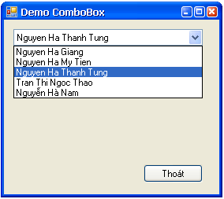
ListBox & ComboBox
DropDownStyle
DropDown
Simple
DropDownList
‹#›

Slide 28
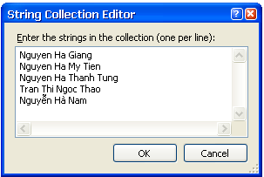
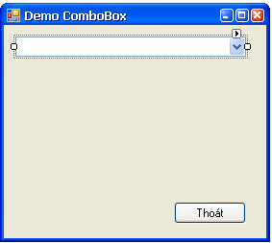
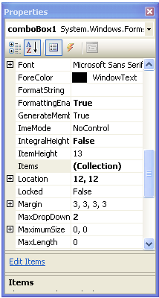
ListBox & ComboBox
Bổ sung item trong màn hình design view
‹#›

Slide 29
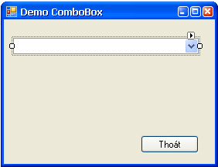
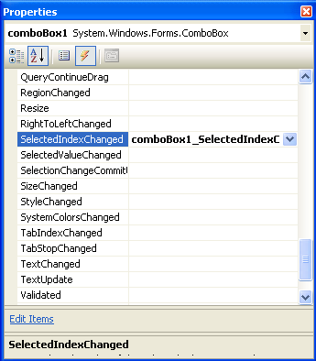
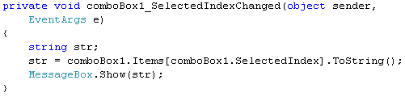
ListBox & ComboBox
Mỗi khi kích chọn một item ⇒ hiển thị item được chọn trên MessageBox
‹#›

Slide 30
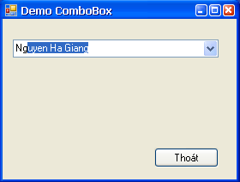
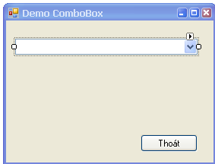
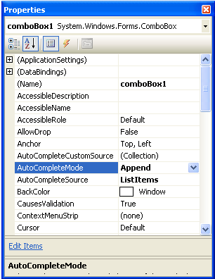
ListBox & ComboBox
AutoComplete
Tính năng AutoComplete
Gõ “Ng”
AutoCompleteMode
AutoCompleteSource
‹#›

Slide 31
GroupBox & Panel
Bố trí controls trên GUI
GroupBox
Hiển thị một khung bao quanh một nhóm control
Có thể hiển thị một tiêu đề
Thuộc tính Text
Khi xóa một GroupBox thì các control chứa trong nó bị xóa theo
Lớp GroupBox kế thừa từ System.Windows.Forms.Control
Panel
Chứa nhóm các control
Không có caption
Có thanh cuộn (scrollbar)
Xem nhiều control khi kích thước panel giới hạn
‹#›

Slide 32
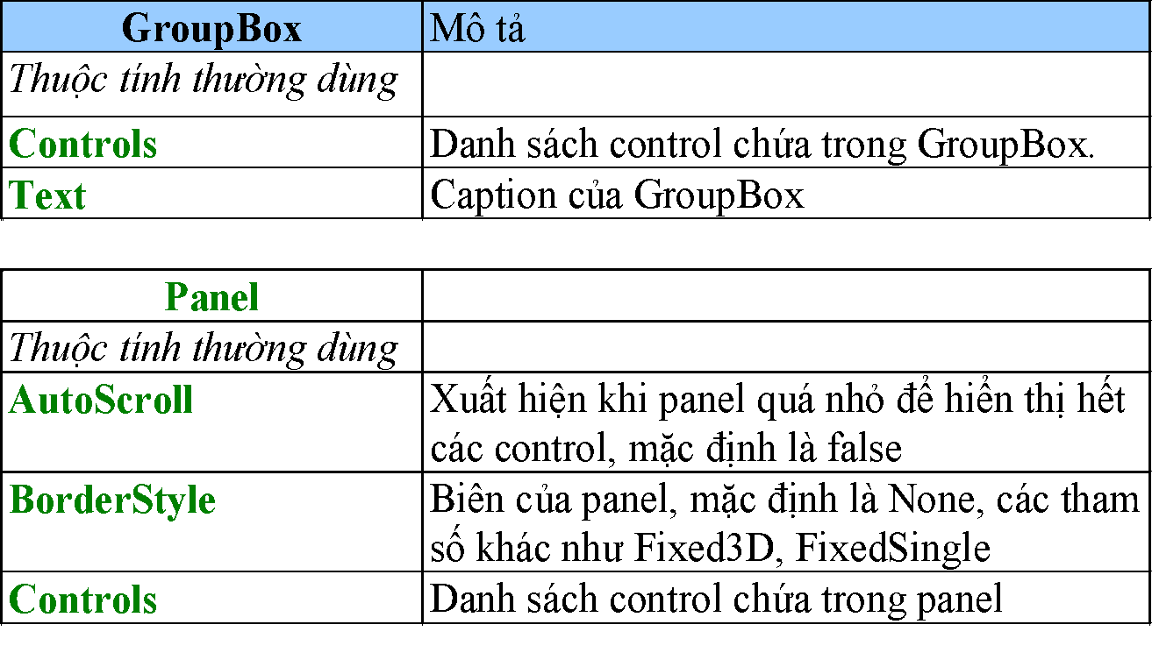
GroupBox & Panel
‹#›

Slide 33
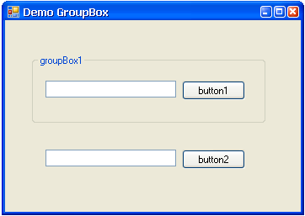
GroupBox & Panel
Minh họa GroupBox
groupBox1 chứa 2 control
textBox1 và button1
textBox2 và button2 chứa trong Controls của Form
‹#›

Slide 34
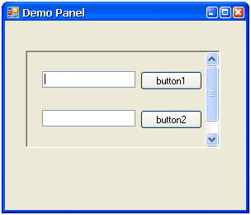
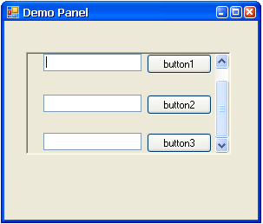
GroupBox & Panel
Minh họa Panel
scroll
‹#›

Slide 35
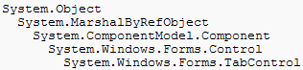
TabControl
Dạng container chứa các control khác
Cho phép thể hiện nhiều page trên một form duy nhất
Mỗi page chứa các control tương tự như group control khác.
Mỗi page có tag chứa tên của page
Kích vào các tag để chuyển qua lại giữa các page
Ý nghĩa:
Cho phép thể hiện nhiều control trên một form
Các control có cùng nhóm chức năng sẽ được tổ chức trong một tab (page)
‹#›

Slide 36

TabControl
TabControl có thuộc tính TabPages
Chứa các đối tượng TabPage
TabPage
TabControl
TabPage
‹#›

Slide 37



TabControl
Thuộc tính Appearance
Normal
Buttons
FlatButton
‹#›

Slide 38

TabControl
Thuộc tính, phương thức & sự kiện thường dùng
Properties
Method
TabPages
TabControl
TabCount
SelectTab
DeselectTab
SelectedTab
Multiline
Event
SelectedIndex
SelectedIndexChanged
‹#›

Slide 39


TabControl
Thêm/Xóa TabPage
Kích chuột phải
Thêm/Xóa TabPage
‹#›

Slide 40



TabControl
Chỉnh sửa các TabPage
Chọn thuộc tính TabPages của TabControl
Sử dụng màn hình TabPage Collection Editor để chỉnh sửa
‹#›

Slide 41


TabControl
Bổ sung Control vào TabControl
Chọn TabPage cần thêm control
Kéo control từ ToolBox thả vào TabPage đã chọn
Chọn TabPage cần thêm
‹#›

Slide 42
TabControl
Sử dụng code để thêm các TabPage vào TabControl
private void AddTabControl()
{
TabControl tabControl1 = new TabControl();
TabPage tabPageGeneral = new TabPage("General");
TabPage tabPageView = new TabPage("View");
tabControl1.TabPages.Add(tabPageGeneral);
tabControl1.TabPages.Add(tabPageView);
tabControl1.Location = new Point(20, 20);
this.Controls.Add(tabControl1);
}
‹#›

Slide 43

CheckBox
Control đưa ra một giá trị cho trước và user có thể
Chọn giá trị khi Checked = true
Không chọn giá trị: Checked = false
Lớp đại diện CheckBox
Properties
Appearance
Checked
CheckedChanged
Text
ThreeState
‹#›

Slide 44

CheckBox
ThreeState = true : cho phép thiết lập 3 trạng thái:
Checkstate = Indeterminate: không xác định
CheckState= Checked: chọn
CheckState= Unchecked: không chọn
Chưa chọn
‹#›

Slide 45

RadioButton
Cho phép user chọn một option trong số nhóm option
Khi user chọn 1 option thì tự động option được chọn trước sẽ uncheck
Các radio button chứa trong 1 container (form, GroupBox, Panel, TabControl) thuộc một nhóm.
Lớp đại diện: RadioButton
Khác với nhóm CheckBox cho phép chọn nhiều option, còn RadioButton chỉ cho chọn một trong số các option.
Appearance
Checked
CheckedChanged
Text
‹#›

Slide 46

RadioButton
Nhóm RadioButton thứ 1 chứa trong GroupBox1
Nhóm RadioButton thứ 2 chứa trong GroupBox2
‹#›

Slide 47
CheckedListBox
Tương tự như list box nhưng mỗi item sẽ có thêm check box.
Properties
CheckedItems
CheckedIndices
SelectedIndexChanged
SelectedIndices
SelectedValueChanged
SelectedIndices
MultiColumn
Method
SelectionMode
ClearSelected
Items
SetSelected
‹#›

Slide 48

CheckedListBox
Thuộc tính Items lưu trữ danh sách item
Có thể bổ sung vào thời điểm
Design time
Run time
Item được check
Item được select
‹#›

Slide 49

CheckedListBox
MultiColumn = true
Các item được tổ chức theo nhiều cột
‹#›

Slide 50



CheckedListBox
Sự kiện SelectedIndexChanged
‹#›

Slide 51
List View
Dạng control phổ biến hiển thị một danh sách item
Các item có thể có các item con gọi là subitem
Windows Explorer hiển thị thông tin thư mục, tập tin…
Có thể hiển thị thông tin theo nhiều dạng thông qua thuộc tính View
Xem dạng chi tiết thông tin
Xem dạng icon nhỏ
Xem dạng icon lớn
Xem dạng tóm tắt
…
Lớp ListView dẫn xuất từ System.Windows.Forms.Control
‹#›

Slide 52
List View
Properties
GridLines
Sorting
View
SmallImageList
Columns
ListView
LargeImageList
Items
MultiSelect
FullRowSelect
‹#›

Slide 53
List View
Các dạng thể hiện của ListView
Details
Small Icons
ListView
List
Large Icons
Tile
‹#›

Slide 54

List View
Large Icons
Mỗi item xuất hiện với 1 icon kích thước lớn và một label bên dưới
‹#›

Slide 55

List View
Small Icons
Mỗi item xuất hiện với icon nhỏ và một label bên phải
‹#›

Slide 56

List View
List
Mỗi item xuất hiện với icon nhỏ với label bên phải, item được sắp theo cột nhưng không có tiêu đề cột
‹#›

Slide 57

List View
Tile
Mỗi item xuất hiện với icon kích thước lớn, bên phải có label chứa item và subitem
‹#›

Slide 58

List View
Detail
Mỗi item xuất hiện trên một dòng, mỗi dòng có các cột chứa thông tin chi tiết
‹#›

Slide 59
List View
Tạo các cột cho ListView – Details qua
Cửa sổ properties → Columns để tạo.
Sử dụng code trong chương trình.
Code
ColumnHeader columnHeader1 = new ColumnHeader();
ColumnHeader columnHeader2 = new ColumnHeader();
ColumnHeader columnHeader3 = new ColumnHeader();
columnHeader1.Text = "Name";
columnHeader2.Text = "Address";
columnHeader3.Text = "Telephone Number";
listView1.Columns.Add(columnHeader1);
listView1.Columns.Add(columnHeader2);
listView1.Columns.Add(columnHeader3);
‹#›

Slide 60


List View
Dialog soạn thảo cột
‹#›

Slide 61
List View
Thêm các item vào ListView
Thêm item trong màn hình thiết kế form
Thêm item thông qua code
Các lớp định nghĩa Item
System.Windows.Forms.ListViewItem
Mỗi item trong ListView có các item phụ gọi là subitem
Lớp ListViewItem.ListViewSubItem định nghĩa các subitem của ListView
ColumnHeader1 | ColumnHeader2 | ColumnHeader3
… | … | …
… | … | …
item 1
Subitem[0]
Subitem[1]
Subitem[2]
‹#›

Slide 62

List View
Thêm item trong màn hình thiết kế form
Sử dụng thuộc tính items trong cửa sổ Properties.
‹#›

Slide 63

List View
Thêm subitem cho các items trong listview
Chọn thuộc tính subitem trong cửa sổ ListViewItem Collection Editor
‹#›

Slide 64
ListView
Minh họa thêm item qua code
ListViewItem item1 = new ListViewItem();
ListViewItem.ListViewSubItem subitem1;
subitem1 = new ListViewItem.ListViewSubItem();
item1.Text = “Đại học Quang Trung";
subitem1.Text = “10.000 Sinh viên";
item1.SubItems.Add(subitem1);
listView1.Items.Add(item1);
Thêm subitem vào item
Thêm item vào danh sách items của ListView
‹#›

Slide 65

ListView
Kết quả
‹#›

Slide 66

ListView
Thêm CheckBox vào trc moi item trong ListView
Đặt thuộc tính CheckBoxes=True
‹#›

Slide 67
ListView
Xóa item
Xóa toàn bộ các item
listView1.Clear();
Xóa item ở vị trí thứ i trong ListView:
listView1.Items.RemoveAt(2);
‹#›

Slide 68



ListView
Sự kiện SelectedIndexChanged
‹#›

Slide 69
TreeView
TreeView là một control dùng để hiển thị hệ thống phân cấp các node. Giống như các file và folder hiển thị trong cửa sổ Windows Explorer
Mỗi node trong TreeView có thể chứa những node khác – gọi là các node con (child nodes)
TreeView hữu ích trong nhiều trường hợp, nó giúp việc hiển thị các dữ liệu một cách có hệ thống, rõ ràng hơn.
‹#›

Slide 70
TreeView
Các thuộc tính thường dùng
Nodes : Tập hợp các nút con của TreeView.
CheckBoxes: Hiển thị CheckBox cho mỗi Node
SelectedNode: Node được chọn trên TreeView (chỉ có khi viêt lệnh).
HideSelection: mặc định là True, node được chọn không hiển thị màu chọn khi điều khiển không còn focus. Nếu là False nút chọn vẫn được tô dạng chọn khi điều khiển mất focus
ImageList: Chỉ định điều khiển ImageList có sẵn trên form làm nguồn ảnh cho TreeView.
ImageIndex, ImageKey: Quy định hình ảnh mặc định trên ImageList hiển thị trên mỗi node
Indent: Quy định khoảng cách theo chiều ngang giữa mỗi cấp.
ItemHeight: Quy định chiều cao của mỗi node.
SelectedImageIndex, SelectedImageKey: Quy định hình ảnh nào trên ImageList hiển thị trên node được chọn
‹#›

Slide 71
TreeView
Các thuộc tính của node
Nodes: Tập hợp các nút con.
Text: Nội dung đang hiển thị trên nút.
NodeFont: Font chữ hiển thị của nút.
BackColor, ForeColor: Màu nên, màu chữ của nút.
Checked: CheckBox của nút được chọn hay không.
‹#›

Slide 72
TreeView
Phương thức
GetNodeCount: đếm số cây trong một Treeview, hoặc đếm số node trong một cây
Treeview1.GetNodeCount(False)
Treeview1.Nodes[0].GetNodeCount()
GetNodeAt: lấy một Node tại một vị trí (dùng cho sự kiện Mouse Down hoặc NodeMouseClick)
Sự kiện
AfterCollapse: xảy ra khi co lại một Node
AfterExpand: xảy ra khi mở các Node
AfterSelect: xảy ra khi chọn một Tree Node
NodeMouseClick: xảy ra khi chọn một Node
‹#›

Slide 73

TreeView
Demo
‹#›

Slide 74

TreeView
Đưa điều khiển TreeView vào Form
‹#›

Slide 75

TreeView
Thêm các Node bằng thuộc tính Node
‹#›

Slide 76

TreeView
Thêm các node bằng code
‹#›

Slide 77

TreeView
Thiêt lập thuộc tính ImageIndex và SelectedImageIndex cho node.
Click vào button … của mục ImageIndex trong thanh properties từ giao diện thiết kế của TreeView trên Form.
Hoặc sử dụng code:
‹#›

Slide 78

TreeView
Kết quả
‹#›

Slide 79

TrackBar
Cho phép user thiết lập giá trị trong khoảng cố định cho trước
Thao tác qua thiết bị chuột hoặc bàn phím
Properties
Minimum
Maximum
ValueChanged
Scroll
TickFrequency
TickStyle
Methods
Value
SetRange
‹#›

Slide 80
TrackBar
public void AddTrackBar() {
TrackBar tb1 = new TrackBar();
tb1.Location = new Point(10, 10);
tb1.Size = new Size(250, 50);
tb1.Minimum = 0;
tb1.Maximum = 100;
tb1.SmallChange = 1;
tb1.LargeChange = 5;
tb1.TickStyle = TickStyle.BottomRight;
tb1.TickFrequency = 10;
tb1.Value = 10;
Controls.Add(tb1);
}
Tạo thể hiện
Thiết lập khoảng: 0 - 100
Số vị trí di chuyển khi dùng phím mũi tên
Số vị trí di chuyển khi dùng phím Page
Kiểu stick ở bên dưới/bên phải track
Số khoảng cách giữa các tick mark
‹#›

Slide 81



TrackBar
Bổ sung Label hiển thị giá trị của TrackBar
‹#›

Slide 82
PictureBox
Sử dụng để hiển thị ảnh dạng bitmap, metafile, icon, JPEG, GIF.
Sử dụng thuộc tính Image để thiết lập ảnh lúc design hoặc runtime.
Các thuộc tính
Image: ảnh cần hiển thị
SizeMode:
Normal
StretchImage
AutoSize
CenterImage
Zoom
‹#›

Slide 83

PictureBox
5 pictureBox với các SizeMode tương ứng
‹#›

Slide 84
ImageList
Cung cấp tập hợp những đối tượng image cho các control khác sử dụng
ListView
TreeView
Các thuộc tính thường dùng
ColorDepth: độ sâu của màu
Images: trả về ImageList.ImageCollection
ImageSize: kích thước ảnh
TransparentColor: xác định màu là transparent
‹#›

Slide 85
ImageList
Các bước sử dụng ImageList
Kéo control ImageList từ ToolBox thả vào Form
Thiết lập kích thước của các ảnh: ImageSize
Bổ sung các ảnh vào ImageList qua thuộc tính Images
Sử dụng ImageList cho các control
Khai báo nguồn image là image list vừa tạo cho control
Thường là thuộc tính ImageList
Thiết lập các item/node với các ImageIndex tương ứng
Việc thiết lập có thể ở màn hình design view hoặc code view
‹#›

Slide 86




ImageList
Tạo ImageList
‹#›

Slide 87



ImageList
Sử dụng ImageList trong ListView
listView1
Khai báo ImageList cho ListView
Hiển thị dạng small icon
‹#›

Slide 88



ImageList
Thêm Item
Khai báo image cho item qua ImageIndex
‹#›

Slide 89

ImageList
Demo
Mỗi item sẽ có ảnh theo đúng thứ tự ImageIndex được khai báo trong ImageList
‹#›

Slide 90
NumericUpDown & DomainUpDown
‹#›

Slide 91
NumericUpDown
Cho phép user chọn các giá trị trong khoảng xác định thông qua
Nút up & down
Nhập trực tiếp giá trị
Các thuộc tính
Minimum
Maximum
Value
Increment
Sự kiện
ValueChanged
Phương thức
DownButton
UpButton
‹#›

Slide 92
NumericUpDown
Đoạn code thêm control NumericUpDown
public void AddNumericUpDown() {
NumericUpDown numUpDn = new NumericUpDown();
numUpDn.Location = new Point(50, 50);
numUpDn.Size = new Size(100, 25);
numUpDn.Hexadecimal = true; // hiển thị dạng hexa
numUpDn.Minimum = 0; // giá trị nhỏ nhất
numUpDn.Maximum = 255; // giá trị lớn nhất
numUpDn.Value = 0xFF; // giá trị khởi tạo
numUpDn.Increment = 1; // bước tăng/giảm
Controls.Add(numUpDn); // thêm control vào ds control của form
}
‹#›

Slide 93

NumericUpDown
Demo
Tăng giảm giá trị
Hiển thị giá trị Hexa
Nhập trực tiếp giá trị
‹#›

Slide 94
DomainUpDown
Cho phép user chọn item trong số danh sách item thông qua
Button Up & Down
Nhập từ bàn phím
Properties
Items: danh sách item
ReadOnly: true chỉ cho phép thay đổi giá trị qua Up & Down
SelectedIndex: chỉ mục của item đang chọn
SelectedItem: item đang được chọn
Sorted: sắp danh sách item
Text: text đang hiển thị trên DomainUpDown.
Event
SelectedItemChanged
‹#›

Slide 95



DomainUpDown
Nhập item cho DomainUpDown
String Collection Editor
Cho phép nhập item
‹#›

Slide 96
DateTimePicker
Cho phép chọn ngày trong khoảng xác định thông qua giao diện đồ họa dạng calendar
Kết hợp ComboBox và MonthCalendar
Properties
Format: định dạng hiển thị
long, short, time, custom
CustomFormat:
dd: hiển thị 2 con số của ngày
MM: hiển thị 2 con số của tháng
yyyy: hiển thị 4 con số của năm
…(xem thêm MSDN Online)
MaxDate: giá trị ngày lớn nhất
MinDate: giá trị ngày nhỏ nhất
Value: giá trị ngày hiện tại đang chọn
‹#›

Slide 97
DateTimePicker
private void AddDateTimePicker() {
DateTimePicker DTPicker = new DateTimePicker();
DTPicker.Location = new Point(40, 80);
DTPicker.Size = new Size(160, 20);
DTPicker.DropDownAlign = LeftRightAlignment.Right;
DTPicker.Value = DateTime.Now;
DTPicker.Format = DateTimePickerFormat.Custom;
DTPicker.CustomFormat = "'Ngày' dd 'tháng' MM 'năm' yyyy";
this.Controls.Add(DTPicker);
}
‹#›

Slide 98

DateTimePicker
Demo
Định dạng xuất: 'Ngày' dd 'tháng' MM 'năm' yyyy
Kích drop down để hiện thị hộp chọn ngày
Chọn ngày trong khoảng cho trước
‹#›

Slide 99

MonthCalendar
Cho phép user chọn một ngày trong tháng hoặc nhiều ngày với ngày bắt đầu và ngày kết thúc.
Một số thuộc tính thông dụng
MaxDate, MinDate
SelectionStart: ngày bắt đầu chọn
SelectionEnd: ngày kết thúc
Sinh viên tự tìm hiểu thêm…
‹#›

Slide 100
RichTextBox
Chức năng mở rộng từ TextBox, có thể hiển thị text dạng rich text format (RTF)
Các text có thể có các font chữ và màu sắc khác nhau.
Đoạn text có thể được canh lề
Có thể chứa các ảnh
Ứng dụng WordPad là dạng RichTextBox
Sinh viên tự tìm hiểu thêm…
‹#›

Slide 101
Advanced Controls
‹#›

Slide 102

Timer
Bộ định thời gian, thiết lập một khoảng thời gian xác định (interval) và khi hết khoảng thời gian đó Timer sẽ phát sinh sự kiện tick.
Properties
Enabled
Interval
Methods
Start
Stop
Tick
‹#›

Slide 103



Timer
Hiển thị giờ hệ thống
Hiển thị thời gian
Enable sự kiện Tick
Khoảng thời gian chờ giữa 2 lần gọi Tick
‹#›

Slide 104


Timer
Sự kiện Tick
Khai báo trình xử lý sự kiện Tick
‹#›

Slide 105

Timer
Demo
Mỗi giây sự kiện Tick phát sinh. Trình xử lý của Tick sẽ lấy giờ hệ thống và hiển thị lên Label
‹#›

Slide 106
ProgressBar
Hiển thị tiến độ thực hiện một công việc nào đó
Các thuộc tính
Minimum: giá trị nhỏ nhất
Maximum: giá trị lớn nhất
Step: số bước tăng khi gọi hàm PerformStep
Value: giá trị hiện tại
Style: kiểu của progress bar
Phương thức
PerformStep(): tăng thêm step
Increment(int value): tăng vị trí hiện tại của tiến độ với giá trị xác định
‹#›

Slide 107


ProgressBar
Khai báo thanh tiến độ 0-100, step = 10
Max = 100
Min = 0
Step = 10
‹#›

Slide 108



ProgressBar
‹#›

Slide 109

ProgressBar
Demo
Thể hiện trực quan tiến độ
Tăng tiến độ theo step và cập nhật lại % hoàn thành lên label
‹#›

Slide 110
ToolTip
Cung cấp chức năng hiển thị một khung text nhỏ khi user di chuyển chuột vào control bất kỳ
Khung text chứa nội dung mô tả ý nghĩa của control
Cách sử dụng
Từ ToolBox kéo ToolTip thả vào form
Kích chọn control muốn thêm tooltip
Trong cửa sổ Properties của control sẽ có thuộc tính ToolTip. Thêm text vào thuộc tính này để hiển thị khi tooltip xuất hiện.
‹#›

Slide 111




ToolTip
Tạo ToolTip
‹#›

Slide 112


ToolTip
Khai báo Tooltip cho textbox trong Design View
Nội dung Tooltip
‹#›

Slide 113


ToolTip
Khai báo tooltip cho button
Nhập nội dung Tooltip cần hiển thị
‹#›

Slide 114


ToolTip
Khai báo tooltip cho listbox bằng code
‹#›

Slide 115


ToolTip
Demo
ToolTip xuất hiện khi user di chuyển chuột vào vùng control
‹#›

Slide 116
Mouse Event
‹#›

Slide 117
Mouse Event
Mouse là thiết bị tương tác thông dụng trên GUI
Một số các thao tác phát sinh từ mouse
Di chuyển
Kích chuột
Ứng dụng cần xử lý sự kiện chuột nào sẽ khai báo trình xử lý tương ứng
Lớp MouseEventArgs được sử dụng để chứa thông tin truyền vào cho trình xử lý sự kiện mouse.
Mỗi trình xử lý sự kiện sẽ có tham số là đối tượng object và đối tượng MouseEventArgs (hoặc EventArgs)
‹#›

Slide 118
Mouse Event
Tham số cho sự kiện liên quan đến mouse
MouseEventArgs
Số lần kích chuột
Button được nhấn
Tọa độ (x,y) của con trỏ chuột
‹#›

Slide 119
Mouse Event
Sự kiện chuột với tham số kiểu EventArgs
MouseEnter | Xuất hiện khi con trỏ chuột đi vào vùng biên của control
MouseLeave | Xuất hiện khi con trỏ chuột rời khỏi biên của control
Sự kiện chuột với tham số kiểu MouseEventArgs
MouseDown/ MouseUp |  | Xuất hiện khi button được nhấn/thả và con trỏ chuột đang ở trong vùng biên của control
MouseMove |  | Xuất hiện khi chuột di chuyển và con trỏ chuột ở trong vùng biên của control
‹#›

Slide 120
Mouse Event
Thuộc tính của lớp MouseEventArgs
Button | Button được nhấn {Left, Right, Middle, none} có kiểu là MouseButtons
Clicks | Số lần button được nhấn
X | Tọa độ x của con trỏ chuột trong control
Y | Tọa độ y của con trỏ chuột trong control
‹#›

Slide 121



Mouse Event
MouseMove
‹#›

Slide 122

Mouse Event
Demo
Vị trí hiện tại của con trỏ chuột
Hiển thị tọa độ hiện tại của con trỏ chuột
‹#›

Slide 123
Mouse Event
Demo thao tác: kích chuột trái tại một điểm A, giữ chuột trái và di chuyển chuột, chương trình sẽ vẽ đường thẳng từ điểm A đến vị trí hiện tại chuột.
Các sự kiện cần xử lý
MouseDown:
Xác định điểm A ban đầu
MouseMove
Kiểm tra nếu Left button của chuột đang giữ
Sử dụng Graphics để vẽ đường thẳng từ A đến vị trí hiện tại
‹#›

Slide 124

Mouse Event
Bước 1:
Tạo biến lưu trữ điểm A khi user kích chuột trái
Biến pA có kiểu Point là biến thành viên của lớp Form1
Lớp Form1
Biến pA lưu giữ tọa độ khi chuột trái được click
‹#›

Slide 125


Mouse Event
Bước 2
Khai báo xử lý sự kiện MouseDown trong Form1
Trong cửa sổ event của Form1, kích đúp vào sự kiện MouseDown
Lưu lại điểm được nhấn chuột
‹#›

Slide 126


Mouse Event
Bước 3
Cài đặt xử lý sự kiện MouseMove
Kiểm tra nếu LeftButton được nhấn
Vẽ đường thẳng từ pA đến vị trí hiện tại
‹#›

Slide 127


Mouse Event
Tại sao có hiệu ứng vậy?
SV tự cải tiến
‹#›

Slide 128
Keyboard Event
‹#›

Slide 129
Keyboard Event
Phát sinh khi một phím được nhấn hoặc thả
Có 3 sự kiện
KeyPress
KeyUp
KeyDown
KeyPress phát sinh kèm theo với mã ASCII của phím được nhấn
KeyPress không cho biết trạng thái các phím bổ sung {Shift, Alt, Ctrl…}
Sử dụng KeyUp & KeyDown để xác định trạng thái các phím bổ sung.
‹#›

Slide 130
Keyboard Event
Sự kiện với tham số kiểu KeyEventArgs
KeyDown | Phát sinh khi phím được nhấn
KeyUp | Phát sinh khi phím được thả
Sự kiện với tham số kiểu KeyPressEventArgs
KeyPress | Khởi tạo khi phím được nhấn
Thuộc tính của lớp KeyPressEventArgs
KeyChar | Chứa ký tự ASCII của phím được nhấn
Handled | Cho biết sự kiện KeyPress có được xử lý chưa
Thuộc tính của lớp KeyEventArgs
Alt, Control, Shift | Trạng thái các phím bổ sung
Handled | Cho biết sự kiện đã xử lý
‹#›

Slide 131
Keyboard Event
Thuộc tính của lớp KeyEventArgs (tt)
KeyCode | Trả về mã ký tự được định nghĩa trong Keys enumeration
KeyData | Chứa mã ký tự với thông tin phím bổ sung
KeyValue | Trả về số int, đây chính là mã Windows Virtual Key Code
Modifier | Trả về giá trị của phím bổ sung
‹#›

Slide 132




Keyboard Event
Keys Enumeration
‹#›

Slide 133
Keyboard Event
Minh họa các sự kiện: KeyPress, KeyDown, KeyUp
Khi user nhấn một phím
Bắt sự kiện KeyPress: xuất ra phím được nhấn
Bắt sự kiện KeyDown: xuất ra các tham số trong KeyEventArgs
Khi user thả phím
Xóa các thông tin mô tả phím được nhấn trong các label
Cách thực hiện
Tạo một form minh họa
Thiết kế trên form có 2 Label:
lblChar: hiển thị ký tự được nhấn trong KeyPress
lblKeyInfo: hiển thị các thông tin của KeyEventArgs khi KeyDown
‹#›

Slide 134

Keyboard Event
Bước 1: tạo Windows Form như hình mô tả
Label chứa ký tự được nhấn trong sự kiện KeyPress
Label chứa thông tin mã ký tự được nhấn trong sự kiện KeyDown
‹#›

Slide 135


Keyboard Event
Bước 2:
Tạo KeyPress Event Handling cho form
‹#›

Slide 136


Keyboard Event
Bước 3:
Tạo KeyDown Event Handling cho form
‹#›

Slide 137



Keyboard Event
Demo
‹#›

Slide 138

Keyboard Event
CT Calculator (BT3) mở rộng cho phép xử lý các phím
Form nhận xử lý thông điệp KeyDown
Xác định các phím tương ứng rồi gọi sự kiện click của button
VD: user gõ phím 1, tương tự như button “1” được nhấn
Cách thực hiện
Khai báo trình xử lý sự kiện
KeyDown cho Form chính
Thiết lập thuộc tính KeyPreview
cho Form để nhận sự kiện bàn phím.
‹#›

Slide 139

Keyboard Event
Viết phần xử lý cho sự kiện KeyDown
Xác định các phím tương ứng để gọi sự kiện click của các button.
Gọi event Click của button “1”
Phím '=' được nhấn
Phím ‘+' được nhấn
‹#›

Slide 140
Menu - MenuStrip
‹#›

Slide 141


Menu
Menu cung cấp nhóm lệnh có quan hệ với nhau cho các ứng dụng Windows
Menu item
Menu
Submenu
Shortcut key
‹#›

Slide 142


Menu
Cách tạo menu
Trong ToolBox kéo control MenuStrip thả vào form
Thanh menuBar xuất hiện trên cùng của form
Trong màn hình design dễ dàng tạo lập các menu item
Nhập tên menu
MenuBar
ToolStripMenuItem
MenuStrip
‹#›

Slide 143

Menu
Đặt ký tự & trước ký tự làm phím tắt
Tạo menu item mới bằng cách nhập vào textbox
‹#›

Slide 144



Menu
Thiết lập Shortcut Key cho menu item
Khai báo shortcut key
‹#›

Slide 145

Menu
Menu item có thể là TextBox hoặc ComboBox
ToolStripMenuItem
Chọn nút dropdown trên textbox nhập item để hiển thị các dạng menu item khác
ToolStripComboBox
ToolStripTextBox
‹#›

Slide 146
Menu
Thuộc tính của MenuStrip, ToolStripMenuItem
MenuStrip
Items | Chứa những top menu item
MdiWindowListItem | Chọn top menu item hiển thị tên các cửa sổ con
ToolStripMenuItem
Checked | Xác định trạng thái check của menu item
Index | Chỉ mục menu item trong menu cha
DropDownItems | Chứa những menu item con
ShortcutKeys | Phím tắt
Text | Tiêu đề menu item
ShowShortcutKeys | Xác định trạng thái hiển thị phím tắt bên cạnh menu item
‹#›

Slide 147


Menu
Sự kiện cho Menu Item thường dùng là Click
Trong màn hình Design View kích đúp vào menu item
VS sẽ tự động tạo trình xử lý cho menu item
Trình xử lý cho sự kiện click của menu item “Open”
‹#›

Slide 148
ContextMenu
‹#›

Slide 149



Context Menu
Xuất hiện khi user kích chuột phải
Thông thường menu này xuất hiện tùy thuộc vào đối tượng trong vùng kích chuột phải.
Trong ToolBox kéo ContextMenuStrip thả vào form
‹#›

Slide 150

Context Menu
Kích vào ContextMenuStrip để soạn thảo các menuitem
ContextMenuStrip tạm thời thể hiện trên cùng của form
Khi run thì sẽ không hiển thị cho đến khi được gọi
Soạn thảo Context Menu tương tự như Menu bình thường
select
‹#›

Slide 151
Context Menu
Khai báo sử dụng Context Menu
Mỗi control đều có property là: ContextMenuStrip
Khai báo thuộc tính này với ContextMenuStrip
Khi đó user kích chuột phải lên control thì sẽ hiển thị context Menu đã cài đặt sẵn
Khai báo trình xử lý sự kiện Click cho ContextMenu
Kích đúp vào menu item của Context Menu để tạo
Hoặc trong cửa sổ Properties -> Event kích đúp vào sự kiện Click.
‹#›

Slide 152

Context Menu
Demo: tạo context Menu hiển thị trong ListBox có menu item Remove, cho phép xóa item đang được chọn.
Tạo Form có mô tả như sau
ListBox hiển thị các item
‹#›

Slide 153



Context Menu
Kéo ContextMenuStrip thả vào Form
‹#›

Slide 154

Context Menu
Kích vào ContextMenuStrip để thiết kế menu
Tạo một menu item “Remove” như hình mô tả
Soạn thảo các menu item
‹#›

Slide 155


Context Menu
Liên kết ContextMenu với ListBox
Trong cửa sổ properties của ListBox
Khai báo thuộc tính ContextMenuStrip = ContextMenuStrip1
Chọn context menu
‹#›

Slide 156



Context Menu
Khai báo trình xử lý sự kiện Click cho menu item
‹#›

Slide 157

Context Menu
Demo
Context Menu hiển thị khi user kích chuột phải lên ListBox
‹#›

Slide 158
ToolStrip
‹#›

Slide 159
ToolStrip
ToolStrip là sự thay thế cho ToolBar trong các ứng dụng trước đây
Vị trí thường xuất hiện là ngay bên dưới thanh menu
Cung cấp các button cho phép thực hiện các chức năng thường dùng trong menu
ToolStrip là dạng container cho phép chứa các control
Các control này dẫn xuất từ ToolStripItem
Các control bao gồm
ToolStripSplitButton
ToolStripDropDownbutton
ToolStripLabel
ToolStripProgressBar
ToolStripSeparator
ToolStripComboBox
ToolStripTextBox
‹#›

Slide 160



ToolStrip
Cách tạo button trên ToolStrip
Kéo ToolStrip thả vào form
Add ToolStripButton
Tạo button
‹#›

Slide 161


ToolStrip
Bổ sung image cho button
Sử dụng thuộc tính Images để thiết lập
‹#›

Slide 162

ToolStrip
Split bar
Các button
ToolStrip
‹#›

Slide 163
ToolStrip
Khai báo trình xử lý sự kiện Click cho ToolStripButton
Khai báo tương tự như các button
Kích đúp vào button trong Design View
Thông thường các button là các chức năng thường sử dụng chứa trong menu
VD: các button New, Open, Save…
Do đó có thể khai báo cùng trình xử lý sự kiện cho các button và menu item cùng chức năng.
VD: Menu item “Open” cùng trình xử lý với ToolStripButton “Open”
‹#›

Slide 164

ToolStrip
Demo: tạo thanh menubar cho phép nhập URL và khi nhấn enter chương trình sẽ open địa chỉ đó
ToolStripLabel
ToolStripTextBox
WebBrowser
Dock=Fill
‹#›

Slide 165



ToolStrip
Xử lý sự kiện KeyDown cho ToolStripTextBox
‹#›

Slide 166
StatusStrip
‹#›

Slide 167


StatusStrip
Hiển thị thông tin trạng thái của ứng dụng
Nằm bên dưới cùng của Form.
Các lớp liên quan
StatusStrip: là container chứa control khác
ToolStripStatusLabel: control có thể add vào StatusStrip
‹#›

Slide 168

StatusStrip
Tạo các item cho StatusStrip
Tạo các item cho StatusStrip
Các kiểu control cho StatusStrip
‹#›

Slide 169

StatusStrip
Ví dụ tạo sự kiện Tick của Timer cứ mỗi giây kích hoạt và hiển thị giờ trên StatusStrip
Kéo Timer thả vào Form
Thiết lập sự kiện Tick cho Timer với Interval là 1000 ms
Item dạng Label của StatusStrip
‹#›

Slide 170

StatusStrip
Demo
ToolStripStatusLabel
StatusStrip
‹#›

Slide 171

SDI & MDI
‹#›

Slide 172
Nội Dung
Tổng quan ứng dụng Document Interface
Single Document Interface (SDI)
Multiple Document Interface (MDI)
GUI hỗ trợ
MenuStrip
ContextMenuStrip
ToolStrip
StatusStrip
‹#›

Slide 173
Ứng dụng document Interface
Dạng ứng dụng làm việc với các document
Document chứa nội dung dữ liệu, được lưu trữ trên file đặc trưng, hoặc trong CSDL.
Các dạng document
Document soạn thảo văn bản
Document xử lý ảnh đồ họa
Document bảng tính
Document làm việc csdl
…
Ứng dụng dạng DI sẽ cung cấp các chức năng
Mở file (hoặc CSDL), xử lý nội dung và lưu file (hoặc CSDL)
Có 2 dạng ứng dụng DI
Single Document Interface
Multiple Document Interface
‹#›

Slide 174
Single Document Interface
Chỉ hỗ trợ một document hoặc một cửa sổ tại một thời điểm.
Dạng ứng dụng như NotePad, MS Paint với các đặc tính xử lý ảnh và văn bản giới hạn.
Để làm việc với nhiều tài liệu thì phải mở các instance khác của ứng dụng.
Việc quản lý ứng dụng SDI khá đơn giản.
‹#›

Slide 175
Multiple Document Interface
Ứng dụng cho phép xử lý nhiều document tại một thời điểm.
Các ứng dụng hiện tại thường là dạng MDI
MS Office
MS Studio.NET
Adobe Photoshop
…
Ứng dụng MDI thường phức tạp và chức năng xử lý đa dạng
Xử lý một cùng một dạng document
MS Word, Adobe Photoshop
Xử lý nhiều dạng document
Visual Studio 6: code, design, image…
‹#›

Slide 176

Multiple Document Interface
Ứng dụng MDI – MS PowerPoint
Document
‹#›

Slide 177
Multiple Document Interface
MDI Parent Window – MDI Child Window
MDI Application
Chỉ có duy nhất một parent windows
Parent window
Child
window
Child
window
Có nhiều child windows
Child
window
‹#›

Slide 178


Multiple Document Interface
Cách tạo MDI Form
Tạo form và thiết lập thuộc tính IsMdiContainer = true, khi đó form sẽ thay đổi cách thể hiện
SDI Form
MDI Form
‹#›

Slide 179



Multiple Document Interface
Tạo một form con để add vào form chính
Click chuột phải lên tên project trong
Solution Explorer
Chọn Add-> Windows Form
Trong cửa sổ Add New Item
Chọn tên của form con
Thiết kế form con theo yêu cầu
của ứng dụng.
Tạo form con
‹#›

Slide 180
Multiple Document Interface
Add form con vào form chính
Tạo đối tượng của form con
Thiết lập thuộc tính MdiParent của form con là form chính
Gọi phương thức Show của form con
Một cách tổng quát để add form con vào form chính
Tạo đối tượng cho lớp form con
Lớp form con
ChildFormClass childForm = new ChildFormClass();
childForm.MdiParent = <thể hiện của form cha>;
childForm.Show();
Thiết lập form cha (nếu đang ở trong form cha thì dùng đối tượng this)
Hiển thị form con
‹#›

Slide 181
Multiple Document Interface
Thuộc tính, phương thức và sự kiện
Thuộc tính của MDI child
IsMdiChild | Cho biết form là child hay không
MdiParent | Xác định form cha của form
Thuộc tính của MDi parent
ActiveMdiChild | Trả về form con đang active
IsMdiContainer | Xác định form là MDI parent hoặc không
MdiChildren | Trả về mảng chứa các form con
Phương thức
LayoutMdi | Xác định cách hiển thị các form con
Sự kiện
MdiChildActivate | Xuất hiện khi child form đóng hoặc active
‹#›

Slide 182


Multiple Document Interface
Trạng thái Minimize, Maximize và Close
Icon của parent: minimize, maximize, close
Icon của child: minimize, restore, close
Icon của child: restore, maximize, close
Title của parent chứa tên child đang maximize
‹#›

Slide 183



Multiple Document Interface
Sắp đặt các child form
Sử dụng phương thức LayoutMdi
Tham số là các giá trị MdiLayout enumeration
ArrangeIcons
Cascade
‹#›

Slide 184


Multiple Document Interface
Sắp đặt các child form
TileHorizontal
TileVertical
‹#›

Slide 185
Multiple Document Interface
Tạo ứng dụng MDI: PixView xem ảnh
Tạo ứng dụng MDI trong đó
Form cha
Chức năng open: mở file ảnh từ đĩa
Gọi form con hiển thị ảnh
Cho phép sắp xếp các cửa sổ con
Form con
Lấy thông tin file từ form cha
Hiển thị file ảnh lên PictureBox
‹#›

Slide 186


Multiple Document Interface
Bước 1: Tạo ứng dụng Windows App
Thiết lập Form1 là form cha
MDI
‹#›

Slide 187




Multiple Document Interface
Bước 2: tạo form con
Trong cửa sổ Solution Explorer kích chuột phải lên tên Project
Chọn Add -> Windows Form
Đặt tên cho form con
‹#›

Slide 188



Multiple Document Interface
Bước 3: bổ sung control PictureBox vào Form2
Thiết lập các thuộc tính cho PictureBox
Dock = Fill
SizeMode = CenterImage
‹#›

Slide 189

Multiple Document Interface
Bước 4: bổ sung constructor cho form2,
Constructor này có tham số là tên file cần mở
‹#›

Slide 190


Multiple Document Interface
Bước 5: tạo menu cho form chính (Form1)
Kéo MenuStrip thả vào Form1
Tạo các top menu:
File
Open
Exit
Window
Cascade
TileHorizontal
TileVertical
‹#›

Slide 191
Multiple Document Interface
Bước 6: viết phần xử lý cho menu item “Open”
Trong màn hình thiết kế kích đúp vào menu item Open
VS.NET sẽ tạo trình xử lý cho menu item
Phần xử lý được mô tả như sau
Mở dialog để chọn file
User chọn 1 file ảnh
Lấy đường dẫn file ảnh
Tạo mới đối tượng form2 truyền tham số đường dẫn file
Thiết lập liên kết giữa form cha và form con
Hiển thị form2 ra màn hình
‹#›

Slide 192

Multiple Document Interface
Đoạn code minh họa xử lý cho menu item “Open”
‹#›

Slide 193



Multiple Document Interface
Bổ sung các chức năng sắp xếp form con
Kích đúp vào các menu item tương ứng trên menu Window
Viết các xử lý cho các menu item
Gọi hàm LayoutMdi với các tham số tương ứng
‹#›

Slide 194

Multiple Document Interface
Demo
‹#›

Slide 195
Common Dialog & User Control
Giới thiệu về Common Dialog
OpenFileDialog
SaveFileDialog
FontDialog
MessageBox
User Control
‹#›

Slide 196

Common Dialog
Các Dialog thường sử dụng
‹#›

Slide 197

Common Dialog
Cách sử dụng
Kéo thả Dialog vào form
Khai báo đối tượng và tạo thể hiện của lớp Common Dialog
VD: OpenFileDialog oFile = new OpenFileDialog();
‹#›

Slide 198

OpenFileDialog
Sử dụng để chọn file lưu trên đĩa
Cách sử dụng từ toolbox
‹#›

Slide 199

OpenFileDialog
Code tự viết – không dùng Toolbox
‹#›

Slide 200
OpenFileDialog
Thuộc tính
FileName: Lấy tên file được chọn
FileNames: Lấy tên tất cả các file được chọn
Filter: Xác nhận kiểu file cần mở
InitialDirectory: Thư mục khởi tạo
Multiselect: Cho phép chọn nhiều file
Title: Tiêu đề của dialog
Phương thức
ShowDialog: Hiển thị dialog
Sự kiện
FileOk: Xuất hiện khi người dùng kích vào OK
‹#›

Slide 201

SaveFileDialog
Sử dụng để tạo file trên đĩa.
Cách sử dụng
Sử dụng điều khiển SaveFileDialog trên Toolbox tương tự OpenFileDialog
Tạo thể hiện của lớp SaveFileDialog
‹#›

Slide 202

SaveFileDialog
Demo: nhập văn bản vào textbox, sau đó lưu thành file *.txt.
‹#›

Slide 203

SaveFileDialog
Viết phần xử lý cho button “Lưu file”
‹#›

Slide 204

SaveFileDialog
‹#›

Slide 205

SaveFileDialog
Viết phần xử lý button “Mở file”
‹#›

Slide 206

SaveFileDialog
‹#›

Slide 207
FontDialog
Chức năng hiển thị hộp thoại chọn font chữ được cài trong máy
Sử dụng FontDialog
Từ ToolBox kéo thả FontDialog vào Form
Sử dụng trong lúc thiết kế
Khai báo thể hiện FontDialog và hiển thị
Viêt code
‹#›

Slide 208
FontDialog
Thuộc tính
Font: Get/set font được chọn
Color: Get/set màu của font
ShowColor: Hiển thị hay không chức năng chọn màu
ShowApply: Hiển thị hay không button Apply
Phương thức
ShowDialog: Hiển thị dialog ra màn hình
Sự kiện
Apply: Kích hoạt khi người dùng chọn apply
‹#›

Slide 209

FontDialog
Demo: gọi FontDialog thiết lập font cho control
‹#›

Slide 210

FontDialog
Phần xử lý cho button “Font…”
‹#›

Slide 211

FontDialog
‹#›

Slide 212
FontDialog
Bổ sung chức năng “Apply” của FontDialog
Khi FontDialog đang hiển thị cho phép người dùng chọn nút Apply => label thay đổi font theo.
Cách thực hiện
Khai báo có hiển thị nút Apply cho FontDialog
fontDialog1.ShowApply = true
Đăng ký trình xử lý sự kiện cho nút “Apply”
‹#›

Slide 213

FontDialog
Code minh họa
‹#›

Slide 214
MessageBox
Hiển thị hộp thoại chứa thông tin chỉ dẫn người dùng
Bao gồm các thành phần
Text
Button
Symbol
Lớp MessageBox có phương thức tĩnh Show để hiển thị Dialog.
Bắt giá trị trả về để biết phản ứng của người dùng
‹#›

Slide 215
MessageBox
Có khoảng 21 phiên bản của Show
Một số phiên bản thường dùng
DialogResult Show(string text);
DialogResult Show(string text, string caption);
DialogResult Show(string text, string caption, MessageBoxButtons button);
DialogResult Show(string text, string caption,
MessageBoxButtons button, MessageBoxIcon icon);
‹#›

Slide 216

MessageBox
Các button hiển thị theo message
Cho phép người dùng chọn các phản ứng với message
Được định nghĩa trong MessageBoxButtons
‹#›

Slide 217

MessageBox
MessageBoxIcon: định nghĩa các icon kèm theo message
‹#›

Slide 218




MessageBox
Một số các MessageBox minh họa
‹#›

Slide 219
User Control
User control phục vụ mục đích tái sử dụng
Vấn đề:
Nhóm các điều khiển phục vụ cho công việc login thường xuất hiện trong ứng dụng
Yêu cầu:
Tạo nhóm điều khiển phục vụ cho việc login
Nhóm điều khiển này
2 label
2 textbox
‹#›

Slide 220

User Control
Bước 1: Tạo ứng dụng Windows Forms Control Library
‹#›

Slide 221

User Control
Bước 2: thiết kế user control như sau
‹#›

Slide 222

User Control
Khai báo các property cho user control
Mỗi property gắn với textBox
UserName gắn với txtUID
Password gắn với txtPwd
‹#›

Slide 223
User Control
Biên dịch user control
Kết quả được file assembly có phần mở rộng là DLL
Sử dụng user control
Add vào phần References của project
Tạo đối tượng user control, add vào form…
Add vào ToolBox | Choose Items…
Kéo user control thả vào form, code phát sinh tự động
‹#›

Slide 224

User Control
Kéo thả user control vào form
‹#›

Slide 225

User Control
Sử dụng User Control như các control khác
Truy cập user control thông qua 2 property đã định nghĩa khi xây dựng control này
UserName: là TextBox User Name
Password: là nội dung của TextBox Password
‹#›

